Slide 1
Kardynał Stefan Wyszyński
Od zwykłego chłopca do Wielkiego Człowieka.
Notes:
Stefan Wyszyński urodził się 3 sierpnia 1901 w Zuzeli,na pograniczu Podlasia i Mazowsza. Został ochrzczony tego samego dnia w parafii Przemienienia Pańskiego w Zuzeli z rąk proboszcza KS.Antoniego Lipowskiego.
Był drugim dzieckiem Julianny i Stanisława. Ojciec był organista miejscowego kościoła. Został wychowany w religijnej atmosferze domu rodzinnego i poglebil swoją wiarę.
Jako dziecko lubił bawić się w domu z siostrami lalkami. Miał trzy siostry:Anastazja,Stanislawe i Janinę oraz brata Wacława,który umarł w wieku 11 lat.Stefan miał także przyrodnie rodzeństwo:siostrę Julie i brata Tadeusza.

Slide 2
-Stefan Wyszyński urodził się w Zuzeli 3 sierpnia 1901 roku . Jako drugie dziecko Stanisława i Julianny .Został ochrzczony tego samego dnia.Miał trzy siostry:Anastazje ,Stanislawe i Janinę i brata Wacława,który umarł w wieku 11 lat.Mial też przyrodnie rodzeństwo siostrę Julie i brata Tadeusza.
-Został wychowany w atmosferze religijnej .Jego rodzina przeniosła się do Andrzejewa w 1910 roku .Wkrótce potem umarła jego mama ,miała zaledwie 33 lata.
-Do pierwszej Komunii Świętej przystąpił w 1911 roku ,a sakrament Bierzmowania w 1913.Uczęszczał do Siedmioklasowej Szkoły męskiej.
-W latach 1917 -1920 uczył się w liceum włocławskim ,A A w latach 1920 -1924 był klerykiem. Święcenia diakonatu przyjął 5 kwietnia 1924roku.A w dniu swoich 23 urodzin przyjął Święcenia kapłańskie. A swoją mszę prymicyjna odprawił 5 sierpnia w kaplicy Matki Boskiej Częstochowskiej na Jasnej Górze.
-W latach 1925 -1929 był studentem Wydziału Prawa Kanonicznego .Po ukończeniu studiów odbył podróże studyjne. Gdy wybuchła II wojna światowa z polecenia biskupa Michała Kozala ukrywał się. Był kapelanem niewidomych do 1945.Dnia 15 sierpnia 1945 został katolikiem kapituły katedralnej we Włocławku. Został mianowany biskupem diecezjalnym diecezji lubelskiej przez Piusa Xll,A święcenia biskupie otrzymał 12 maja ,Z rąk prymasa Polski Augusta Hlonda ,A w swoim herbie umieścił słowa „Soli Deo”.Dnia 12 listopada zostaje mianowany arcybiskupem i metropolita gnieźnieńskim i warszawskim,A tym samym Prymasem Polski.
-Radiostacje niemal całego świata ogłaszają 29 listopada 1952 roku o wyniesieniu przez papieża Piusa Xll do godności Kardynała. Został zatrzymany 25 września 1953roku i przetrzymywany w katolickich klasztorach z siostrą zakonna Marią Graczyk i KS Stanisławem Skorodeckim .Przebywał w miejscach odosobnienia:Rywald,Soczek Klasztorny,Prudnik i Komańcza. W październiku 1956 został zwolniony z internowania i powrócił do Warszawy. S
-Dnia 28 maja 1981 roku umiera o godzinie 4.40 na nowotwór.Jego pogrzeb zgromadził tysiące ludzi. A z inicjatywy jego następcy prymasa Polski kard. Józefa Glempa podjęto decyzję o procesie beatyfikacji.
-Jego beatyfikacja miała być 7 czerwca 2020 roku w Warszawie ,Ale została zawieszona w związku z panującą pandemia covid-19-.

Slide 3
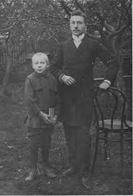
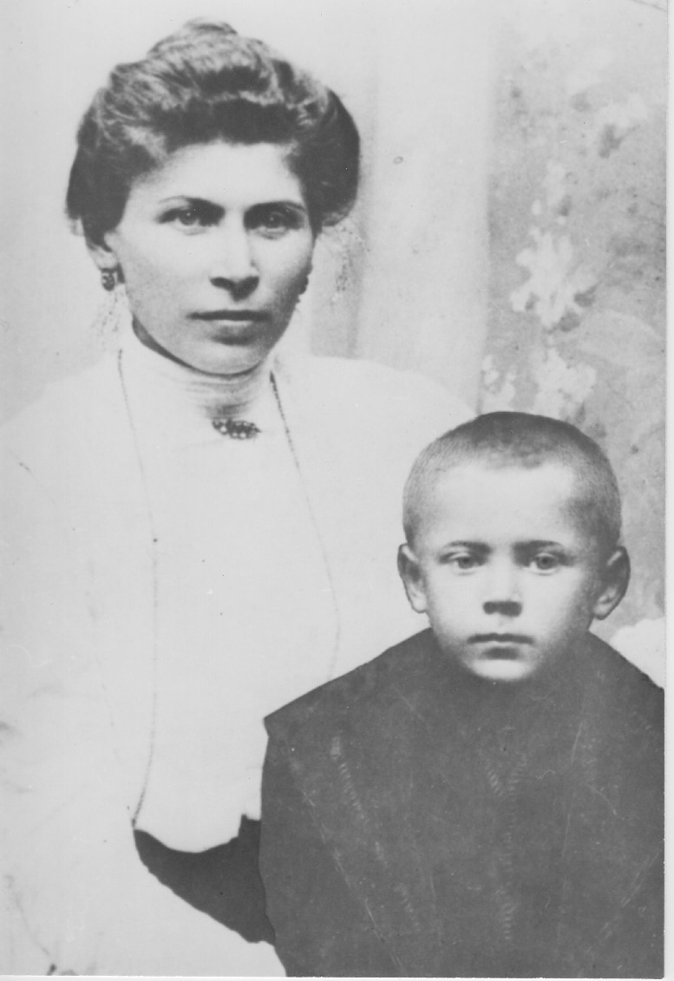
Stefan z rodzicami

Slide 4
Dzieciństwo
Notes:
W 1910 roku rodzina Państwa Wyszyńskich przeprowadziła się do Andrzejewa .Mały Stefan stracił mamę w wieku 9 lat.Jego mama umarła 31 października 1910 mając zaledwie 33 lata.
Uczęszczał do szkoły gimnazjum im. Wojciecha Górskiego od 1912 r.W maju 1911 roku przystąpił do pierwszej komunii świętej w kościele św. Bartłomieja w Andrzejewie. Sakramen bierzmowania przyjął z rąk bp.Antoniego Juliana Nowowiejskiego.
Z powodu wojny w latach 1917-1920 uczęszczał do szkoły prywatnej Siedmioklasowej Szkoły Handlowej Męskiej w Łomży.

Slide 5
Kleryk Wyszynski
Notes:
Stefan Wyszyński w latach od 1917 do 1920 uczył się w liceum włocławskim im.Piusa x.A w latach 1920 -1924 był klerykiem Wyższego Seminarium Duchownego w Włocławku.
Święcenia subdiakonatu przyjął 15 marca 1924 r.z rąk Stanisława Zdzitowieckuego ,A święcenia diakonatu 5 kwietnia tego samego roku.

Slide 6
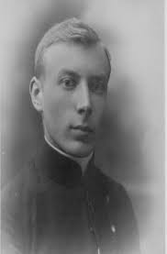
Jako młody diakon
Notes:
Młody Stefan

Slide 7
Pierwsza msza święta w Częstochowie
Notes:
Święcenia kapłańskie miał przyjął 29 czerwca 1924 roku ,ale że względu na jego chorobę zostały przełożone na 3 sierpnia ,czyli dokładnie w dzień jego 23 urodzin.
Swoją pierwszą mszę świętą prymicyjna odprawił 5 sierpnia w kaplicy Matki Boskiej Częstochowskiej na Jasnej Górze.
Po odbytej kuracji w październiku 1924 roku został wikariuszem we włocławskiej parafii katedralnej i redaktorem dziennika diecezjalnego "Słowo Kujawskie”do 1925 roku.
Został studentem od 1925 -1929 roku Wydziału Prawa Kanonicznego pod kierunkiem KS.prof.Antoniego Szymańskiego. Ukończył 22 czerwca 1929 doktoratem .
Odbył też podróże misyjne.

Slide 8
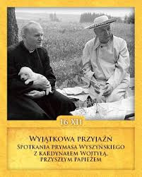
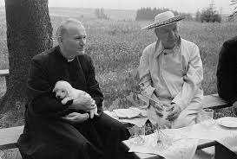
Największą i najważniejsza przyjaźń „dwóch naszych wielkich przyjaciół ;”
Notes:
Niezwykła przyjaźń jaka połączyła Kardynała Stefana Wyszyńskiego z Naszym Papieżem Świętym Janem Pawłem II trwała wiele lat.Mieli że sobą wiele wspólnego kiedy byli dziećmi obydwaj stracili matki ,a swoje życie powierzyli Matce Bożej.

Slide 9
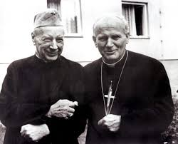
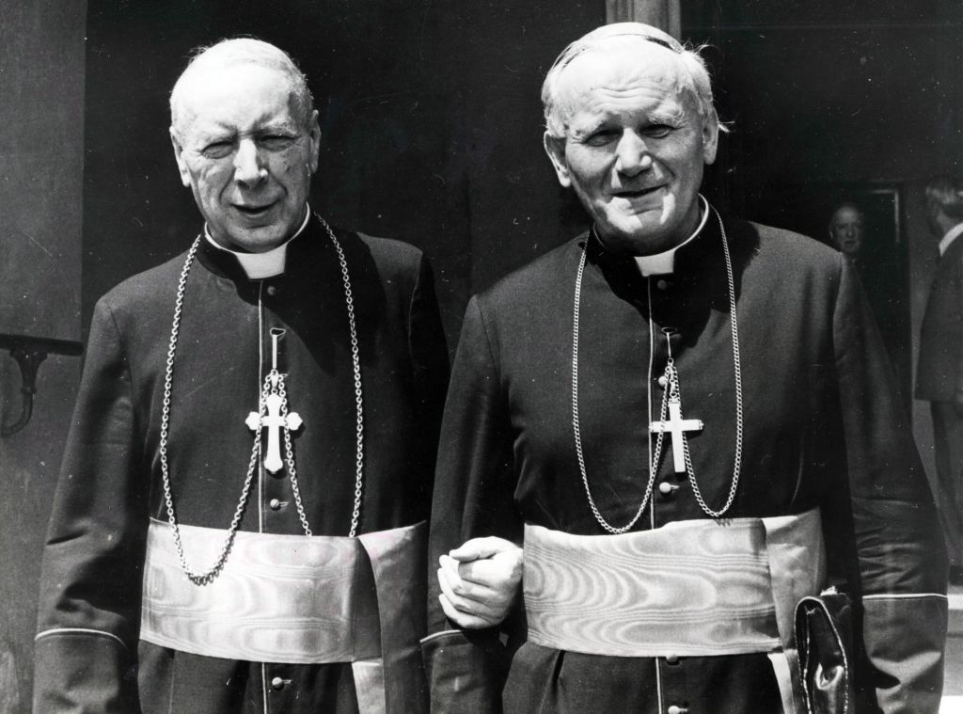
Wspólne pasje
Notes:
Zarówno Karol Wojtyła jak i Stefan Wyszyński pokochali góry i odkryli swoje powołanie.A Kardynał Stefan Wyszyński mówił,że Karola widzi jako swojego następcę.To dzięki niemu Wojtyła zgodził się zostać następcą Piotra.

Slide 10
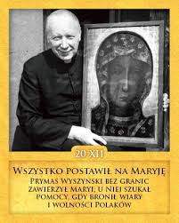
Stefan Wyszyński ze swoją ukochaną Mamą
Notes:
Kardynał Stefan Wyszyński że swoją drugą mamą ukochaną Matką Boską Częstochowska.

Slide 11
Stefan jako Członek Rady przy Prymasie
Notes:
W 1937 roku został powołany na członka Rady Społecznej przy prymasie Polski .Brał udział w kongresach min.l Krajowy Kongres Eucharystyczny w Poznaniu 26-29 czerwca 1930 roku i Międzynarodowym Kongresie Chrystusa Króla w Poznaniu 25-29 czerwca 1937 r.

Slide 12
Ukrywanie się pod pseudonimem „Radwan „
Notes:
Po wybuchu II wojny światowej polecenia biskupa Michała Kozala ukrywał się w niebezpieczeństwie aresztowania przez gestapo .
Został kapelanem niewidomych w Kozłówce i Żulowie. W czerwcu 1942 udał się do Lasek zostając kapelanem Zakładu dla Niewidomych,którym był do 1945 roku.
W okresie powstania warszawskiego pod pseudonimem „Radwan lll” był kapelanem Armii krajowej w grupie „Kampinos”i szpitalu powstanczym w Laskach .
Objął kierownictwo duchowe grupy młodzieży żeńskiej nazywanej „Ósemka „.

Slide 13
Wyszyński zostaje biskupem
Notes:
W 1945 r. Został rektorem Wyższego seminarium duchownego. Dnia 15 sierpnia w uroczystość WNMP 1945 został katolikiem kapituły katedralnej we Włocławku.
4 marca 1946 roku został prekonizowany przez papieża Piusa Xll biskupem diecezjalnym diecezji lubelskiej. Święcenia biskupie otrzymał 12 maja z rąk kard.Augusta Hlonda ,prymasa Polski na Jasnej Górze. Wyszyński w swoim herbie biskupim umieścił słowa „Soli Deo” ( Samemu Bogu ).

Slide 14
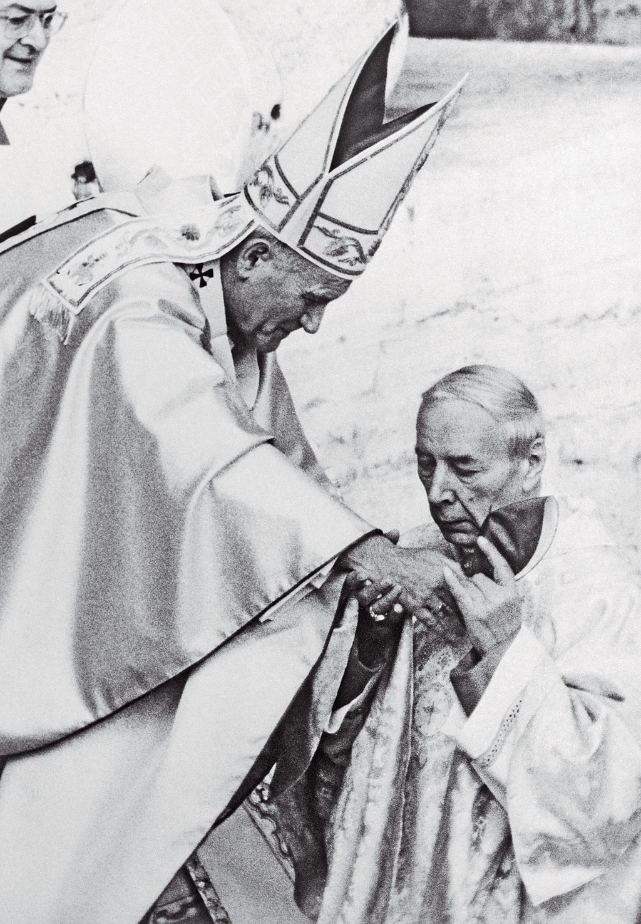
Stefan zostaje arcybiskupem
Notes:
Służba Bogu przez Maryję była bardzo widoczna w jego życiu. W dniach 22 -24 maja 1946 pierwszy raz uczestniczył w obradach Konferencji Episkopatu Polski,był najmłodszym członkiem tego gremium,bo miał 45 lat.
Objął funkcję Wielkiego Kanclerza Kul-u ,gdzie w latach 1947-1948 prowadził wykłady na wydziale Prawa i Nauk Ekonomiczno –Społecznych.
A jako biskup założył Związek „Caritas „.
Został mianowany arcybiskupem i metropolitą gnieźnieńskim i warszawskim , A tym samym Prymasem Polski przez papieża Piusa Xll 12 listopada 1948 .
Ingres w Gnieźnie odbył się 2 lutego 1949 r ,A w drodze jadącego samochodem prymasa spotkały go szykany ze strony milicji ,która wielokrotnie go zatrzymała i legitymowala.

Slide 15
Stefan Wyszyński zostaje Kardynalem
Notes:
Dnia 29 listopada 1952 roku został ogłoszony komunikat przez radiostacje z niemal całego świata o wyniesieniu przez papieża Piusa Xll do godności Kardynała.
Brał udział w czterech konklawe .
Z jego inicjatywy rozpoczęły się rozmowy z rządem .Porozumienie zawarte z władzami z 14 kwietnia 1950 zawierało potępienie przez Kościół zbrodnicze działalności band podziemia.
Późnym wieczorem 25 września 1953 roku Stefan Wyszyński został zatrzymany ,Z rzeczy osobistych wziął tylko różaniec i brewiarz. Był przetrzymywany w katolickich klasztorach z siostrą zakonna Marią Ironią Graczyk i KS.Stanislawem Skorodeckim.
Przebywał w następujących miejscach odosobnienia:Rywald 25 września 1953 do 12 października 1953 ,Soczek Klasztorny 12 października do 6 października 1954 ,Prudnik od 6 października 1954 do 27 października 1955 ,Komańcza od 27 października do 26 października 1956 roku.
Następnie został zwolniony z internowania i powrócił do Warszawy. Cały czas był inwigilizowany przez Sb.

Slide 16
Proces beatyfikacyjny
Notes:
Jasna Góra była ulubionym sanktuarium ,często tu przebywał na różne okoliczności min.homilie i kazania .To tu spotykał bliskich sobie ludzi np.Karola Wojtyłę,późniejszego Papieża.
W połowie marca 1981 roku u Stefana Wyszyńskiego wykryto chorobę nowotworową. Pomimo starań lekarzy nie udało się zahamować jej rozwoju. Kardynał Stefan Wyszyński 16 maja 1981 roku przyjął sakrament namaszczenia chorych. Po raz ostatni wystąpił publicznie 22 maja otwierając obrady Rady Głównej Episkopatu Polski. Umarł w uroczystość Wniebowstąpienia Pańskiego o godzinie 4.40.
Z inicjatywy jego następcy prymasa Polski kard.Jozefa Glempa przekonanego o swiatobliwosci jego życia wydano pozytywną opinię o rozpoczęciu procesu beatyfikacji. Decyzja ta została podjęta w dniach 2-3 maja 1988 roku.
Od marca 2012 roku do mają 2013 w archidiecezji szczecińsko-kamieńskiej toczył się diecezjalnym proces o domniemanym uzdrowieniu za jego wstawiennictwem mieszkanki Szczecina.
Dnia 26 kwietnia 2016 komisja teologiczna w Rzymie jednomyślnie uznała heroicznosc jego cnót.
Beatyfikacja miała odbyć się 7 czerwca 2020roku na placu Piłsudskiego w Warszawie,Ale została zawieszona w związku z panującą pandemia covid-19.

